Slide 1
自适应学习路径规划
与社交激励系统
项目启动讨论会
省级大学生创新创业训练计划项目

Slide 2
Part 1 · 问题定位
我们要解决什么问题？
- 学生面对大量知识点，不知道该按什么顺序学
- 传统学习平台「千人一面」，缺乏个性化路径
- 学习过程枯燥，缺少同伴激励和成就感
- 教师难以精准诊断每个学生的薄弱点

Slide 3
Part 1 · 用户画像
我们的用户是谁？他们需要什么？
- 学员：需要一条「看得见」的个性化学习路径 + 社交激励
- 教师/管理员：需要一个能诊断学情、管理内容的后台
- 讨论：先聚焦哪类用户？哪门课程？

Slide 4
Part 1 · 核心场景
典型使用场景是怎样的？
- 学员登录 → 做几道诊断题 → 系统给出知识掌握画像
- 系统推荐下一步该学什么、为什么
- 学完知识点 → 做练习题 → 系统更新诊断 → 调整路径
- 查看排行榜 / 好友进度 → 获得激励
- 每周收到 AI 生成的学习周报

Slide 5
Part 2
基于以上思考，
我们准备了一套技术方案

Slide 6
技术栈总览
层面 | 选型 | 说明
后端 | Python FastAPI | 统一 REST API 服务
图数据库 | Neo4j | 知识点关系 & 路径查询
关系数据库 | SQL Server | 用户 / 答题 / 社交数据
学员前端 | UniApp | 一套代码 → H5 + 微信小程序
管理后台 | Vue 3 SPA | 独立工程 admin/
认知诊断 | DINA 模型 | Q矩阵 + EM + 贝叶斯后验
路径规划 | 拓扑排序 + 多指标贪心 | 保序 + 距离/难度/掌握概率打分
AI 能力 | LLM API (DeepSeek / 通义千问) | 诊断解读 / 错题归因 / 周报

Slide 7
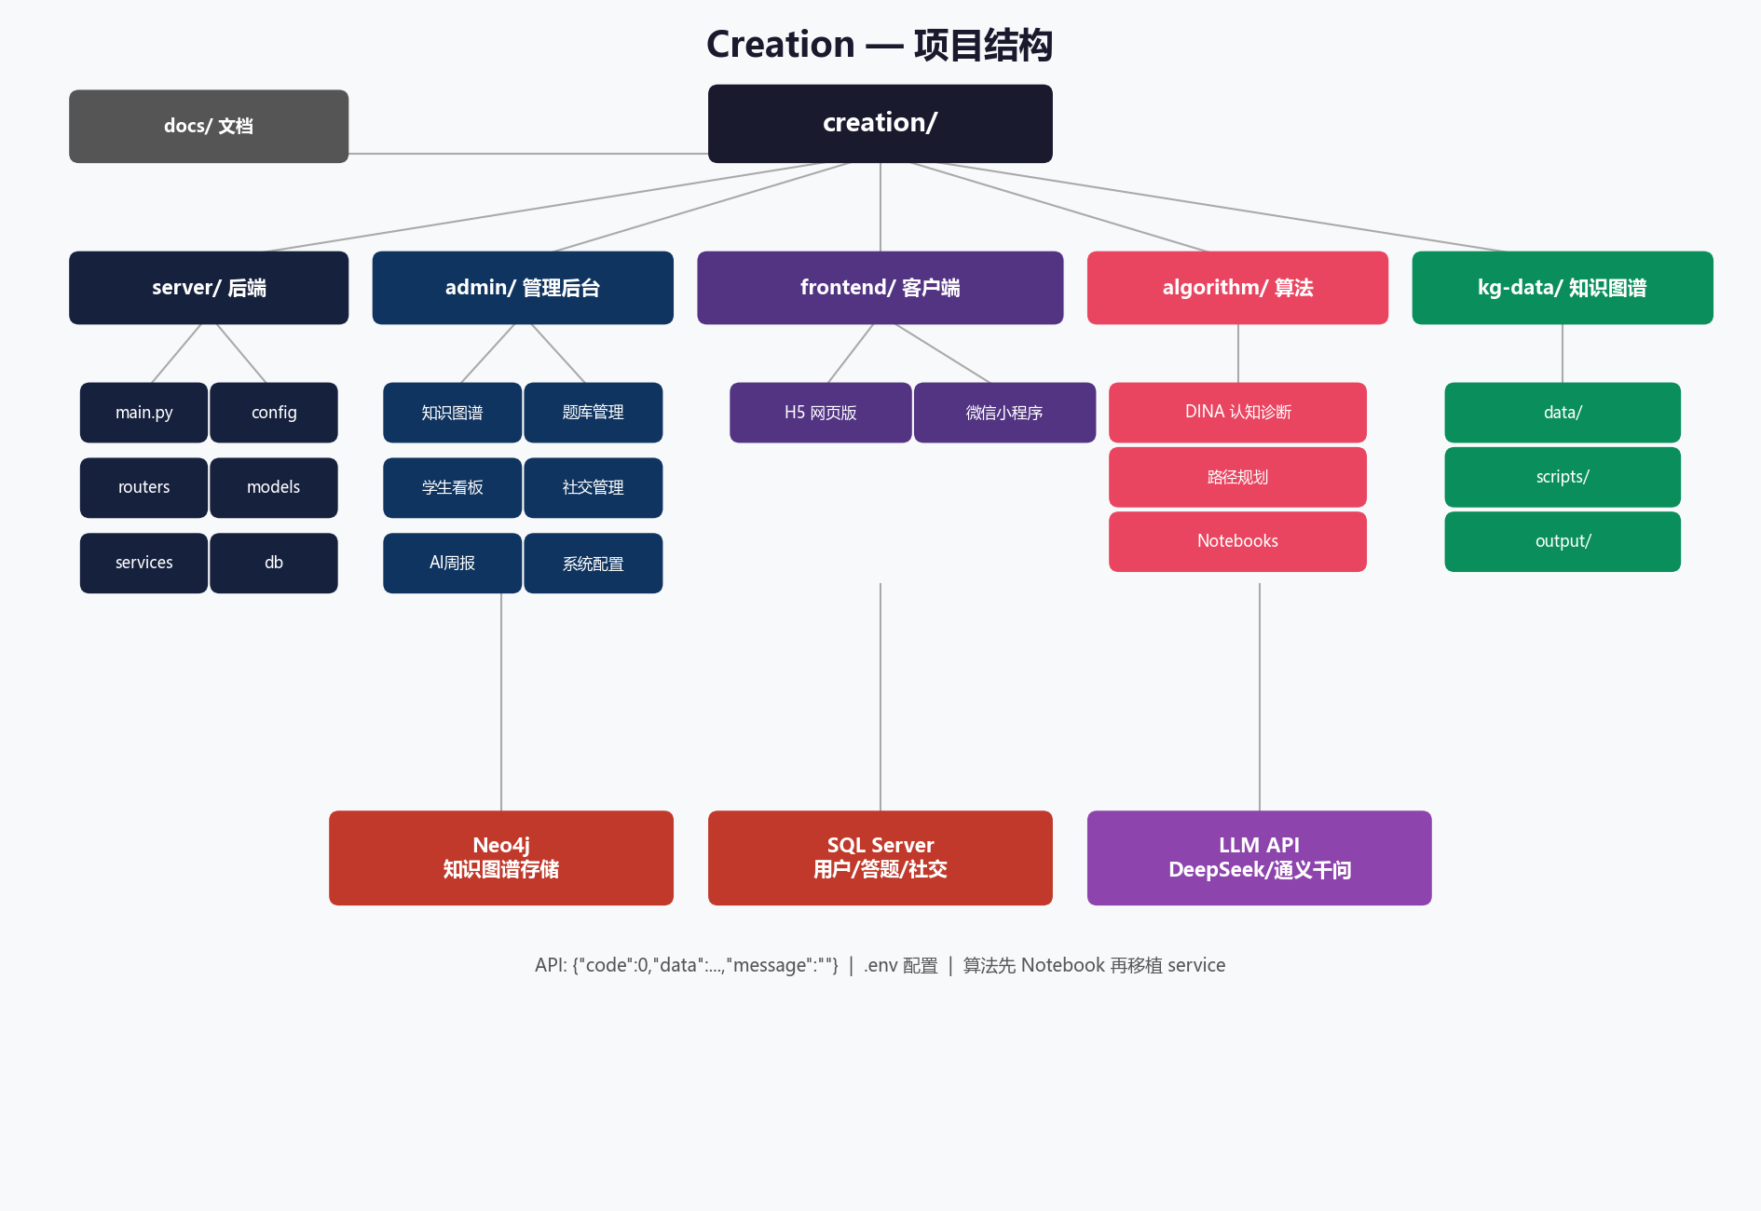
系统架构总览

Slide 8
项目目录结构
项目目录结构：
docs/ 文档（申报书 / API / 数据库 / 会议）
server/ FastAPI 后端
└─ app/ config / routers / models / services / db
admin/ Vue 3 管理后台（独立工程）
frontend/ UniApp 学员客户端（H5 + 小程序）
algorithm/ 算法实验（DINA + 路径规划 / Jupyter）
kg-data/ 知识图谱数据 & 构建脚本

Slide 9
学员端功能 (UniApp)
模块 | 功能描述
知识点学习 & 答题 | 按推荐路径学习知识点，完成配套练习
学习路径展示 | 可视化当前进度 + 下一步推荐 + 目标距离
社交激励 | 排行榜 / 打卡 / 好友PK / 成就系统
AI 诊断解读 | 把认知诊断结果翻译成人话，告诉学员哪里薄弱
错题归因 | 每道错题给出知识点层面的原因分析
学习周报 | 每周 AI 生成学习总结 + 进步趋势

Slide 10
管理后台功能 (Vue 3)
模块 | 功能
知识图谱管理 | 知识点 / 关系增删改查、图谱可视化
题库管理 | 题目录入编辑、Q 矩阵标注
学生数据看板 | 学生列表、认知诊断 α 向量、学习进度
社交内容管理 | 动态审核、公告发布、排行榜配置、举报处理
AI 诊断与周报 | 触发 AI 生成解读/周报、历史查看
系统配置 | DINA 参数调节、LLM 配置、阈值设置

Slide 11
核心算法路线
1. 学生完成一组诊断性题目
↓
2. DINA 模型：EM 算法估计题目参数 (slip / guess)
↓
3. 贝叶斯后验推断：得到学生知识掌握向量 α
↓
4. 加载 Neo4j 知识图谱 + α 向量
↓
5. 拓扑排序确保先修关系 + 多指标贪心打分
指标：距离目标 / 掌握概率 / 难度 / 预估时长
↓
6. 输出个性化推荐学习路径 → 前端展示 + AI 解读

Slide 12
AI 能力接入点
诊断结果解读
把 α 向量翻译成学员能看懂的语言
路径推荐解释
为什么推荐这个知识点？为什么不推荐那个？
错题归因分析
这道题错了 → 哪个知识点没掌握 → 怎么补
学习周报生成
本周学了多少、正确率、进步趋势、下周建议
知识点提取辅助 (可选)
从教材/讲义自动抽取知识点，辅助建图谱

Slide 13
开发规范 (已定)
算法先在 Jupyter Notebook 验证 → 成熟后移植到 server/app/services/
API 统一返回格式：{"code": 0, "data": ..., "message": ""}
路由按角色前缀：/api/admin/* 和 /api/student/*
后端代码注释用中文，标识符用英文
所有配置走环境变量 .env，不硬编码密码/密钥
两个前端 (admin + UniApp) 共用同一套 server API

Slide 14
Part 3 · 待讨论事项
接下来需要一起决定
1. 社交激励具体功能范围？排行榜 / 好友 / 小组 / 打卡？
2. admin/ UI 框架选什么？Element Plus / Ant Design Vue？
3. 知识图谱先做哪一门课程？
4. 第一阶段的开发优先级怎么排？
5. 分工 & 时间节点？
（本页为讨论会历史快照：以上事项后续均已定稿 —
Element Plus / 初中数学 / 排行榜·打卡·成就，详见 docs/）

Slide 15
感谢参与
开始讨论吧

